Slide 1

RegistrAPP
Integrantes: Carlos Leufuman y Nicolas Torrejón
Sección: 005D

Slide 2
Caso
En el contexto actual de la pandemia que a nivel mundial se está viviendo, han surgido una serie de situaciones por las que las instituciones de educación superior han tenido que sobrellevar. Una de ellas es el hecho de tener una continuidad en la educación llevando las clases de la modalidad presencial a la modalidad remota. Sin embargo, con el paso de los meses y con el actuar de distintos actores, a saber, autoridades sanitarias, colaboración con entidades comunales, cuidados y responsabilidad de la ciudadanía, entre otros, ha llevado a volver a cierta presencialidad. Este retorno a las actividades en forma presencial ha generado una serie de otras dificultades, las cuales han quedado en evidencia con el pasar de los días.
Una de estas dificultades es el registro de asistencia a las clases de los alumnos. Actualmente cada docente, al realizar sus clases en forma presencial, debe registrar en un sistema informático la asistencia de cada alumno, llevando, en ocasiones, errores en el registro correctamente. Los motivos de estos errores son variados, sin embargo, se pueden identificar los más comunes:
Realización de múltiples tareas de parte del docente en la sala de clases.
Falta de tiempo adecuado para el registro
Confusión en el registro de los alumnos debido al no poder reconocer visualmente a los alumnos a causa de las mascarillas
Olvido por parte del docente de realizar esta actividad Con el fin de terminar con esta problemática en forma definitiva, se ha contactado a alumnos de Duoc UC para que desarrollen una Aplicación Móvil RegistrAPP capaz de ser utilizada en plataformas tanto como Android e iOS que permita que cada alumno registre su propia asistencia.

Slide 3
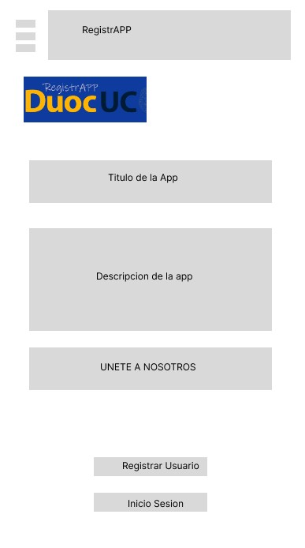
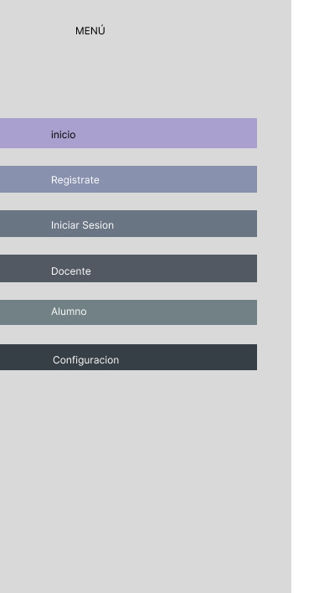
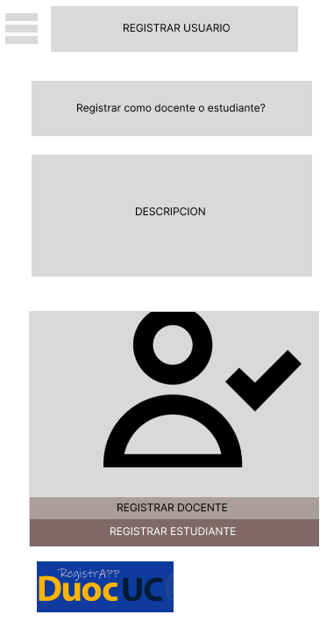
Maqueta
Inicio
Menú
Registrar

Slide 4
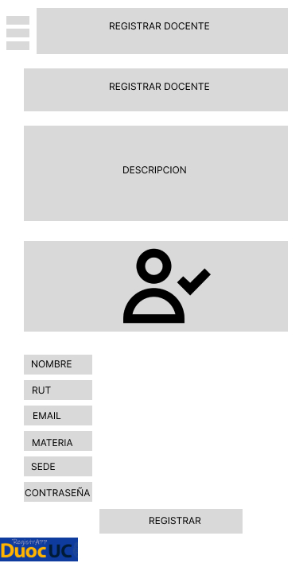
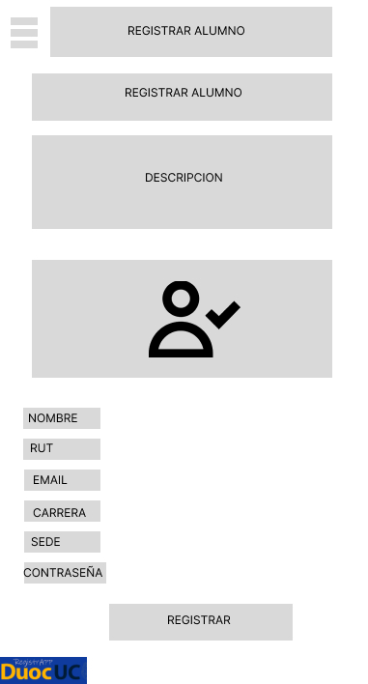
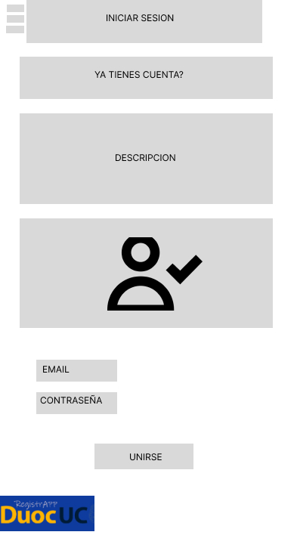
Maqueta
Registrar Docente
Registrar Alumno
Iniciar Sesión

Slide 5
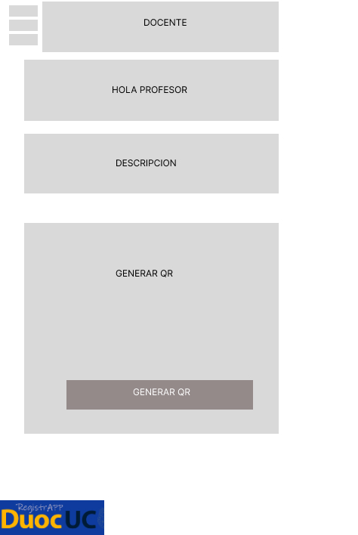
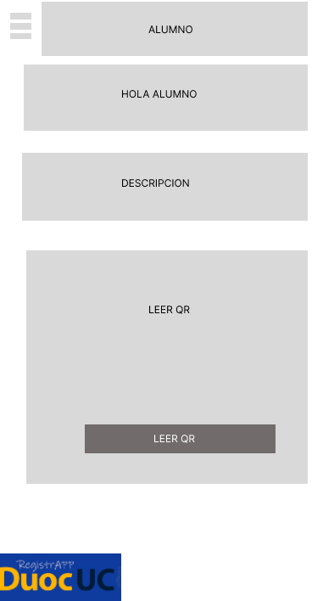
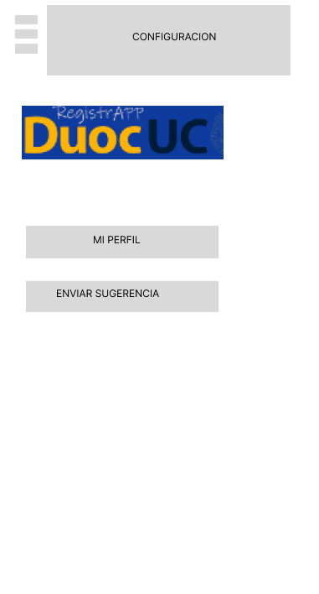
Maqueta
Docente
Alumno
Configuración

Slide 6
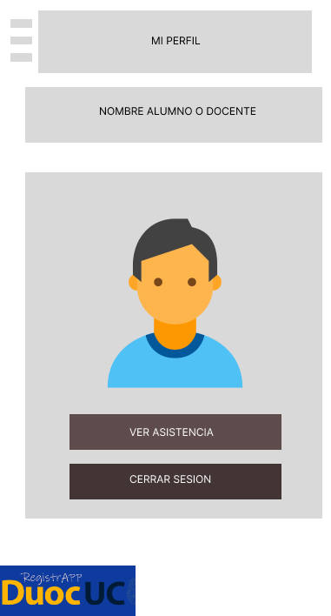
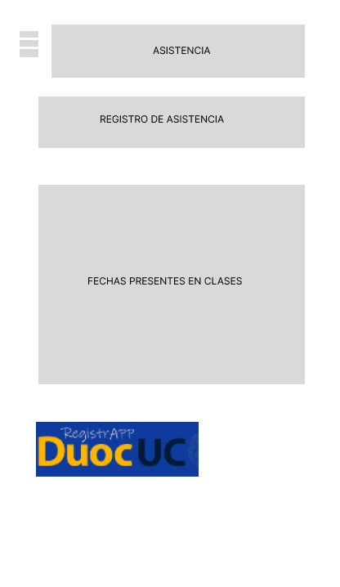
Maqueta
Mi Perfil
Asistencia

Slide 7
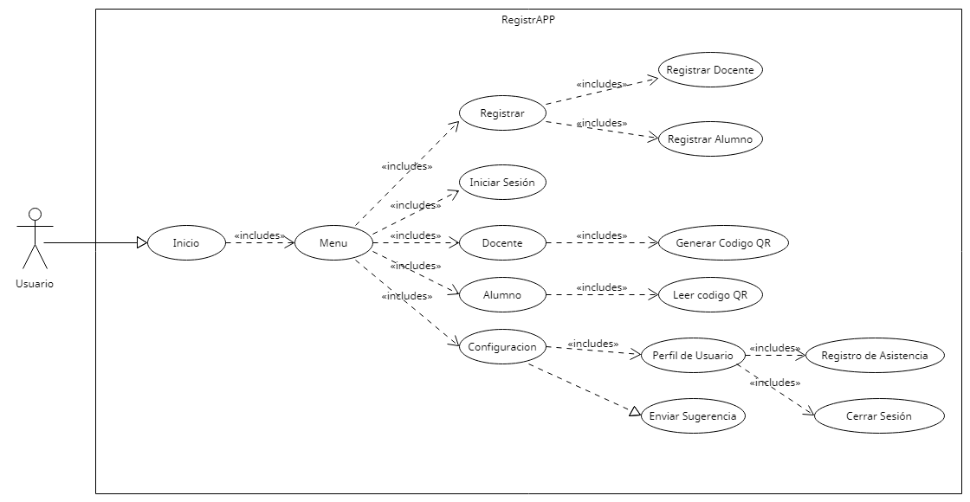
Caso de uso

Slide 8
Link repositorio GitHub
https://github.com/CarlosLeufuman/RegistrAPP_Leufuman_Torrejon_005D.git

